Slide 1

رسائل عبر الواتساب

Slide 2
وصف الحالة والسياق
هناك باحثون يدرسون أنماط التواصل لدى المراهقين في شبكات التواصل الاجتماعي.
أحد المؤشرات التي يتم فحصها هو "حدّة التفاعل" - أي عدد الرسائل التي يتم إرسالها في مجموعات الواتساب الصفّية WhatsApp) ).
باحثة تُدعى الدكتورة شارون وصلت إلى الصف السادس وطلبت فحص ادّعاء المعلّمين بأن «الصف غارق في الرسائل ولا يهدأ لحظة».
ولإجراء فحص أولي (عيّنة– (Pilot، قامت الباحثة باختيار ستة طلاب بشكل عشوائي من الصف، وفحصت عدد الرسائل التي أرسلها كل واحد منهم في مجموعة الواتساب الصفّية خلال يوم عشوائي واحد، بين الساعات
16:00 حتى 20:00.

Slide 3
البيانات التي تمّ جمعها
دوّنت الباحثة في دفترها المعطيات التالية على شكل قائمة:
رامي أرسل 4 رسائل.
نعمة أرسلت 5 رسائل.
إيان أرسل 3 رسائل.
رانية أرسلت 6 رسائل.
كريم أرسل رسالتين.
غالية (مديرة المجموعة ومنظِّمة الحفلة الصفّية) أرسلت 100 رسالة.

Slide 4
سؤال 1 – تنظيم البيانات
نظّموا البيانات في جدول منظّم يعرض اسم الطالب/ة وعدد الرسائل التي أرسلها/أرسلتها.

Slide 5
سؤال 2 – مُعالجة البيانات
ترغب الدكتورة شارون في نشر عنوان في صحيفة المدرسة يصف النشاط داخل الصف.
أ. احسبوا معدّل عدد الرسائل التي أرسلها طالب في هذه المجموعة.
ب. صاغت الدكتورة شارون العنوان التالي: "طالب متوسّط في الصف السادس يرسل 20 رسالة في أربع ساعات!". هل هذه الجملة صحيحة من الناحية الرياضية؟

Slide 6
سؤال 3 – التفكير النّاقد
قرأ رامي، نعمة، إيان، رانية وكريم العنوان وغضبوا جدًا. قالوا: "هذا العنوان مضلّل! فهو لا يعكس ما يحدث معنا على الإطلاق". اشرح:
أ. لماذا يشعر الطلاب أن المعدّل "لا يعكس الوضع الصفّي، بالرغم من أنّ الحساب الرياضي صحيح"؟
ب. كيف يؤثر المعطى المتعلّق بغالية على الصورة الكلية؟
ج. هل، حسب رأيكم المعدّل هو الأداة الرياضية المناسبة لوصف "الطالب الاعتيادي" في هذه المجموعة؟

Slide 7
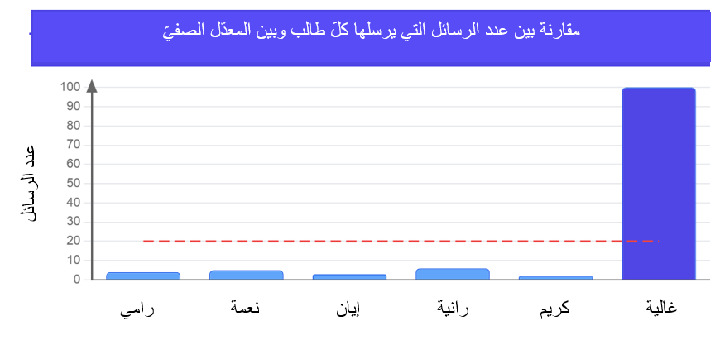
للمعلم/ة: توسّع وتعمّق
ماذا يمثل الخط الأحمر المتقطع؟
هل تعتقدون أن رسم الأعمدة يعرض البيانات بوضوح؟
إذا تجاهلنا بيانات غالية ، أين سيمُرّ الخط الأحمر (المعدّل)؟ (الإجابة: حوالي 4).
מינהל חדשנות וטכנולוגיה סטטוס "ישראל ריאלית"

Slide 8

للمعلم/ة: توسّع وتعمّق
التطبيق في الحياة اليومية: اطلبوا من الطلاب إيجاد أمثلة أخرى حيث قد يكون المعدّل مُضلّلًا (مثل: الرواتب في الاقتصاد عندما يوجد ملياردير واحد).
استمرار البحث: كيف كنتم ستصوغون عنوانًا أكثر عدلًا لصحيفة المدرسة؟ (على سبيل المثال: "معظم الطلاب يرسلون عددًا قليلاً من الرسائل، لكن عدد قليل من الطلاب نشطون جدًا").
מינהל חדשנות וטכנולוגיה סטטוס "ישראל ריאלית"

Slide 9

الحلول

Slide 10
الإجابة -_سؤال 1 – تنظيم البيانات
المعلومات حاليًا موجودة على شكل قائمة نصيّة. نظموا البيانات في جدول مرتّب يعرض اسم الطالب
وعدد الرسائل التي أرسلها.
عدد الرسائل | اسم الطالب
4 | رامي
5 | نعمة
3 | ايان
6 | رانيه
2 | كريم
100 | غالية

Slide 11
سؤال 2 – معالجة البيانات
الدكتورة شارون ترغب في نشر عنوان في صحيفة المدرسة يصف النشاط داخل الصف.
أ. احسبوا معدّل عدد الرسائل التي أرسلها الطالب في هذه المجموعة.
(4 + 5 + 3 + 6 + 2 + 100) :6 = 120 : 6 = 20
ب. صاغت الدكتورة شارون العنوان التالي: "طالب متوسّط في الصف السادس يرسل 20 رسالة في أربع ساعات!". هل هذه الجملة صحيحة من الناحية الرياضية؟
من الناحية الرياضية الجملة صحيحة

Slide 12
سؤال 3 – التفكير النّاقد
قرأ رامي، نعمة، إيان، رانية وكريم العنوان وغضبوا جدًا. قالوا: "هذا العنوان مضلّل! فهو لا يعكس ما يحدث معنا على الإطلاق". اشرح:
أ. لماذا يشعر الطلاب أن المعدّل "لا يعكس الوضع الصفّي، بالرغم من أن الحساب الرياضي صحيح"؟
بالنسبة لخمسة طلاب من أصل ستة، عدد الرسائل الفعلي (بين 2 و6) بعيد جدًا عن العدد 20. على الرغم من أن المعدّل محسوب بشكل صحيح، إلا أنه لا يعكس الواقع لمعظم الطلاب.
ب. كيف يؤثر رقم غالية على الصورة الكلية؟
عدد الرسائل التي أرسلتها غالية يُعتبر "قيمة شاذة". القيمة الخاصة بها (100) مرتفع بشكل كبير جدًّا مقارنة بالقيم الأخرى، ويؤثر بقوة على المعدّل. لو حذفنا بيانات غالية، لكان المعدّل 4 رسائل فقط.
ج. برأيكم، هل المعدّل هو الأداة الرياضية المناسبة لوصف "الطالب الاعتيادي" في هذه المجموعة؟
في هذه الحالة – لا. عندما توجد بيانات استثنائية ومتطرفة ، لا يكون مقياسًا مقياسًا جيدًا لوصف "المركز". في مثل هذه الحالات، من الأفضل وصف البيانات بالكلمات. (للمعلم: في المرحلة الإعدادية، سيتعلم الطلاب مقاييس مركزية أخرى، مثل الوسيط).

Slide 13
شكرًا !

